Slide 1
LP19 : Diffraction de Fraunhofer

Slide 2
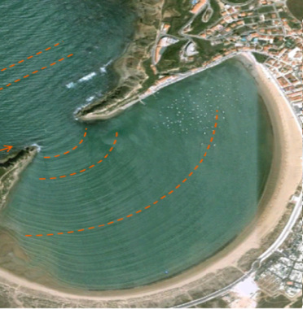
Diffraction de vagues rencontrant un obstacle

Slide 3
Figure de diffraction des fentes d’Young
Largeur
Formule de Fresnel

